Slide 1

Python开发环境搭建

Slide 2

01
安装Python
目录
02
安装Jupyter Notebook
03
浅尝Python

Slide 3

PART 01
安装Python

Slide 4


安装Python
Python 是一个高层次的结合了解释性、编译性、互动性和面向对象的脚本语言。要利用Python语言进行应用开发，首先要结合系统平台类型来搭建好相应的开发环境，然后才好进行应用开发。整个环境的搭建主要分为开发包下载和安装两个步骤。

Slide 5

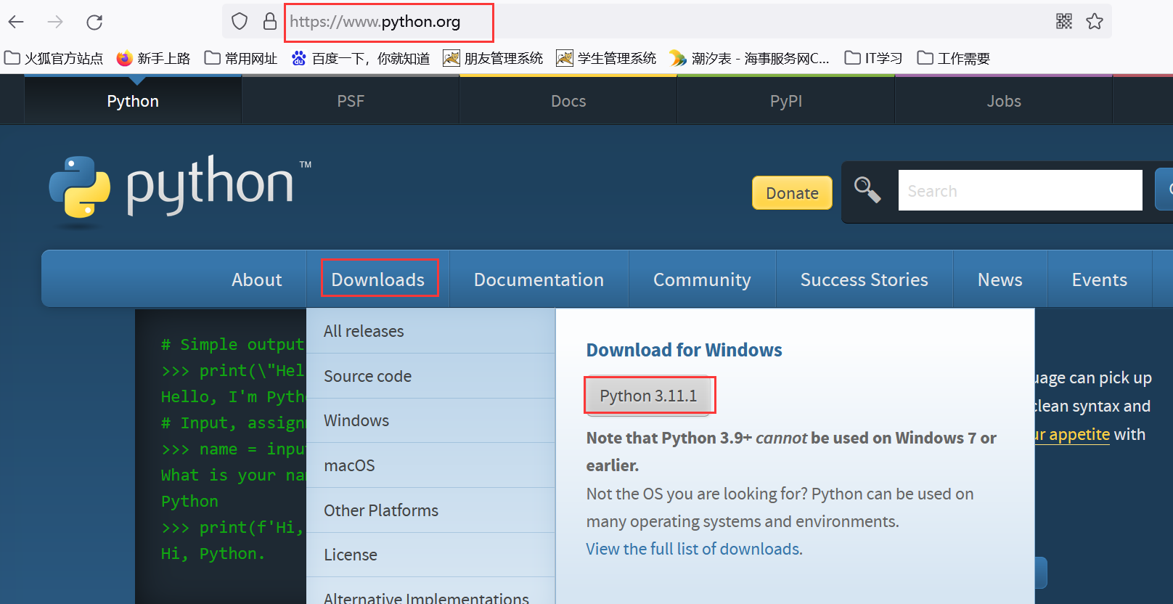
安装Python
（1）下载Python安装包
由于Python可以被移植到许多平台上，如windows、Linux、Mac OS X等，用户进入官网https://www.python.org/downloads/，如下图所示，来下载所需的安装文件。
Python官网下载页面

Slide 6
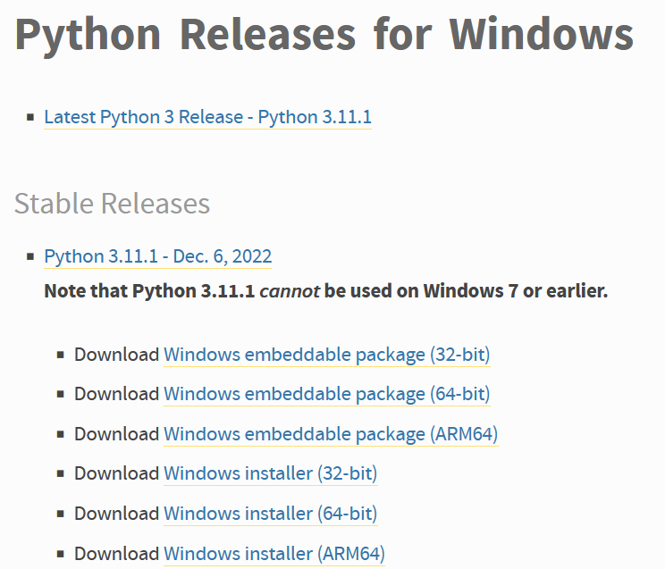
安装Python
根据操作系统的类别，选择下载最新的安装文件进行安装，不同的平台有不同的安装方法，下面以Windows平台为例，来简单说明Python的下载和安装步骤。
打开 WEB 浏览器访问https://www.python.org/downloads/windows/，如右图所示。
windows平台的Python安装文件下载页面

Slide 7
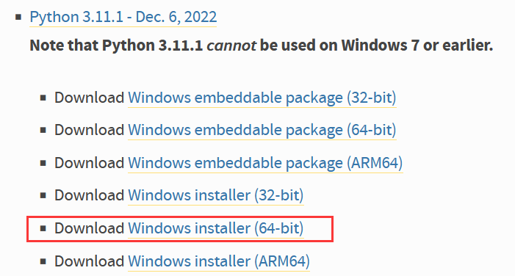
安装Python
用户可以选择不同的Python版本和不同安装形式下载安装文件，此处选择下载Python3.11.1的可执行安装文件，下图所示。
选择可执行的安装包

Slide 8
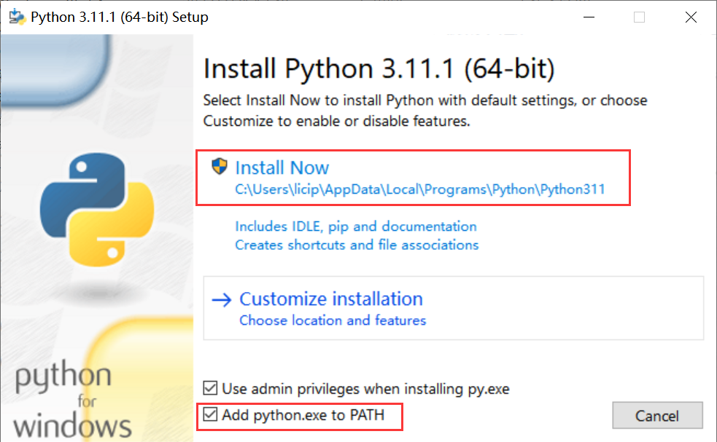
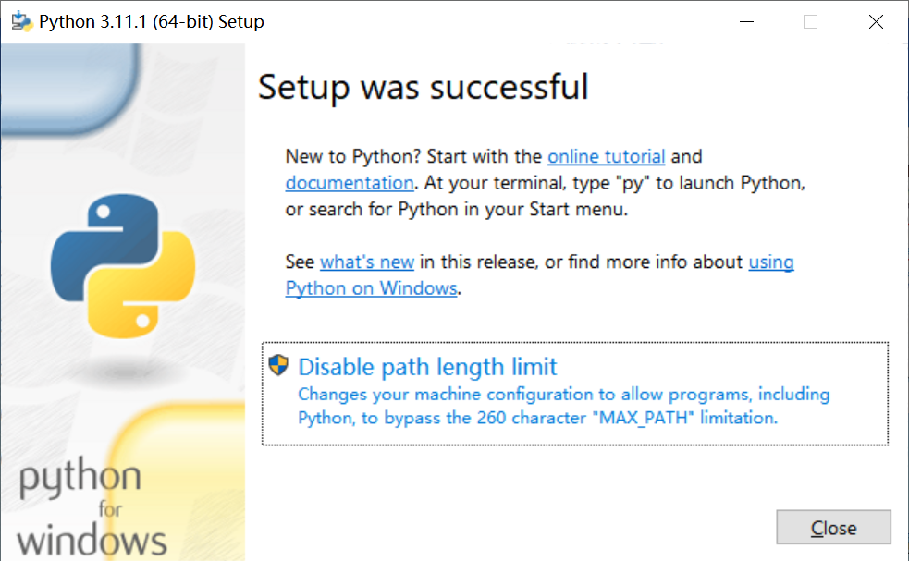
安装Python
（2）安装Python
下载安装文件后，双击下载包，进入 Python 安装向导，安装非常简单，你只需要按提示进行操作，直到安装完成即可。在右图所示的安装界面中，选择“Add Python 3.11.1 to PATH”复选框，将Python的可执行文件路径添加到环境变量Path中，以方便启用各种Python开发工具。
然后点击“Install now”选项，进行下一步的安装，安装成功后的界面如左图所示。

Slide 9
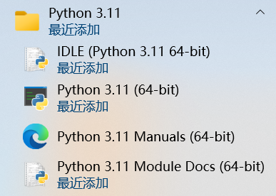
安装Python
Python安装完成后，在Windows的“开始”菜单中就能看到下图所示的4项快捷菜单。
四项命令的含义如下：
u Python3.11 Module Docs内置服务式的Python模块帮助文档；
u IDLE(Python3.11.1 64-bit)Python自带的集成开发环境（Integrated Development and Learning Environment）；
u Python3.11 Manuals(64-bit)Python帮助文档；
u Python3.11(64-bit)Python解释器。
Python快捷命令项

Slide 10
PART 02
安装Jupyter Notebook

Slide 11

安装 Jupyter Notebook
Jupyter Notebook是一个开源的Web应用程序，旨在方便开发者创建和共享代码文档。
它提供了一个交互式工作环境，用户可以在里面写代码、单独运行指定代码、查看结果，并在其中可视化数据。
鉴于这些优点，Jupyter Notebook成了数据科学家和人工智能爱好者眼里的一款人见人爱的工具，它能帮助他们便捷地执行各种端到端任务，如数据清洗、统计建模、训练机器学习模型、AI应用开发等。

Slide 12
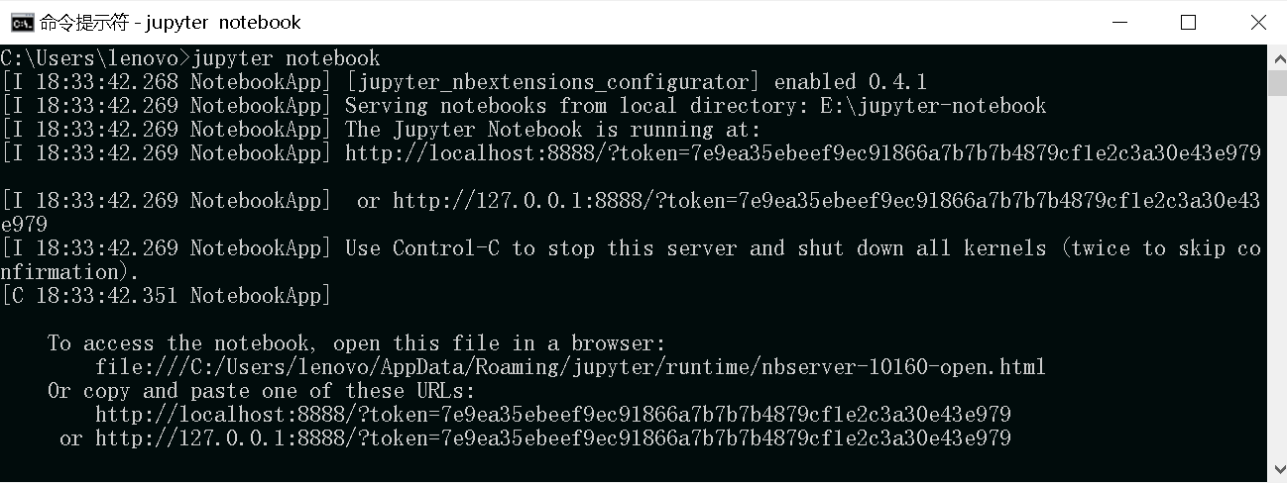
安装 Jupyter Notebook
1.安装jupyter库
以Windows系统为例，在系统命令行下，执行命令pip3 install jupyter，来安装jupyter notebook（建议将pip库镜像地址设置为国内站点）。-i https://pypi.tuna.tsinghua.edu.cn/simple/
2.启动jupyter notebook
安装完成后，如果要运行Jupyter Notebook，你只需在控制台输入以下命令：
jupyter notebook，即可启动jupyter notebook，如下图所示。
启动jupyter notebook

Slide 13
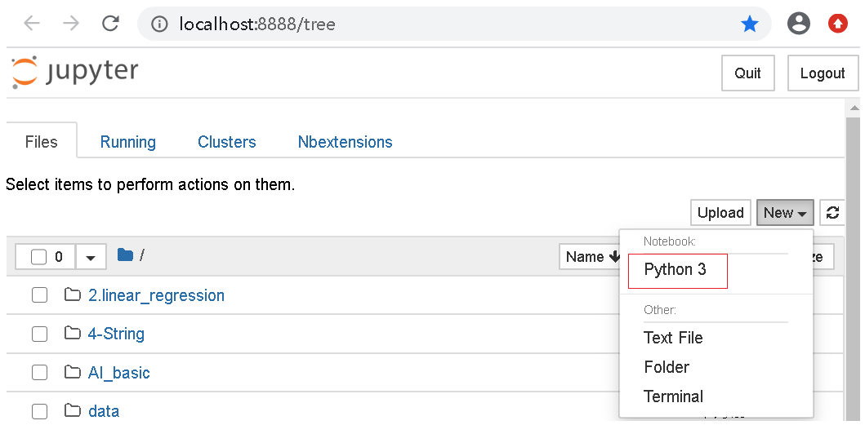
安装 Jupyter Notebook
保持它在命令窗口运行，同时它会自动打开你的默认浏览器，网址为http:// localhost:8888/tree。
如果浏览器因为某些原因无法打开，你就需要复制这个URL到浏览器地址栏中，手动打开相应网址，如右上图所示。
jupyter主页面
单击下拉按钮“New”，在出现的下拉列表中选择你需要创建的Notebook类型，包括“Text File”纯文本类型、“Folder”文件夹和“Python3”运行脚本三种文件类型。至此，整个开发环境就搭建完毕，用户就可以利用jupyter notebook这个工具来披荆斩棘，探索人工智能学习之旅。

Slide 14
PART 03
浅尝Python

Slide 15


浅尝Python
我们利用jupyter集成开发学习环境就可以小试牛刀，浅尝一下Python的开发魅力。由于Python是一种脚本语言，所以，首先我们在jupyter中编写Python脚本源程序，然后调用Python解释器解释执行源程序，最后得到执行结果。下面，以求解三角形的面积为例，具体了解在jupyter环境下，如何编写和运行Python程序。
【引例】用jupyter写一个Python源程序，计算三角形的面积。
1）引例描述
输入三角形的三条边，用海伦公式计算由这三边构成的此三角形的面积。
2）引例分析
首先用3个变量保存从键盘输入的3条边的值，然后按下列海伦公式计算面积，将其保存到1个变量s中，最后打印出变量s的值即完成任务。
其中

Slide 16
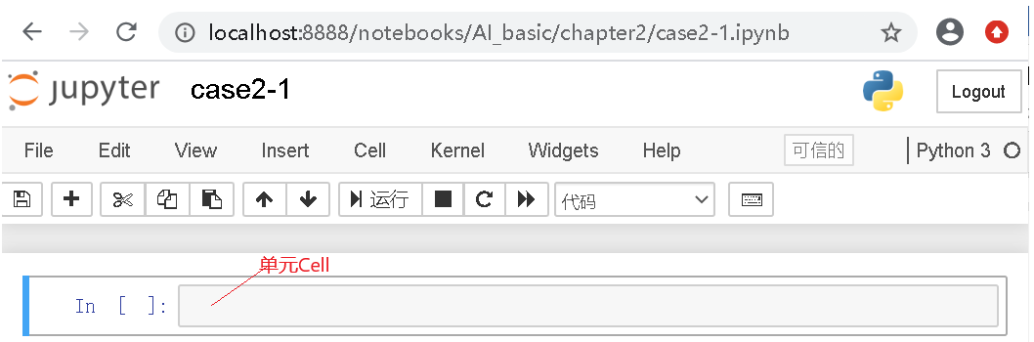
浅尝Python
1.新建一个脚本源程序。在jupyter主页新建一个文件夹chapter2，然后打开该文件夹，在其中新建一个名为“case2-1”的Python3脚本源程序，如下图所示。
新建的case2-1脚本源程序

Slide 17
浅尝Python
1 #example2-1
2 '''
3 计算三角形的面积
4 '''
5 import math
6 a=eval(input("输入三角形a边长:"))
7 b=eval(input("输入三角形b边长:"))
8 c=eval(input("输入三角形c边长:"))
9 if a+b<=c or a+c<=b or b+c<=a:
10 print("三条边不够成三角形")
11 else:
12 e=(a+b+c)/2
13 s=math.sqrt(e*(e-a)*(e-b)*(e-c))
14 print('该三角形的面积S={:.2f}'.format(s))
2.编写源代码。在上图的单元Cell中，编写如右图实现代码。

Slide 18
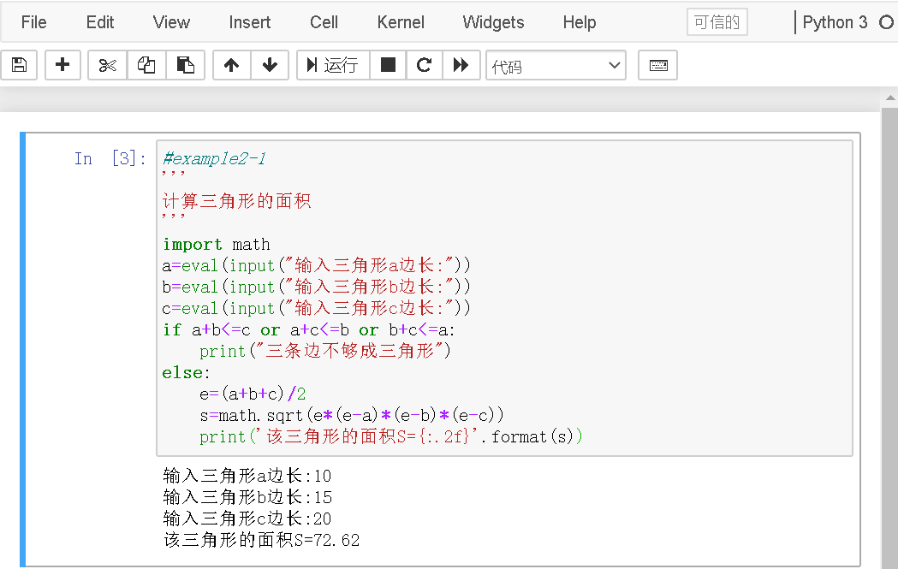
浅尝Python
3.运行程序。按Ctrl+Enter键，或点击单元格上方“运行”按钮，来运行该程序。按提示输入三条边的值，运行结果如下图所示。
程序运行结果

Slide 19
浅尝Python
命令模式快捷键（单元框线是蓝色），按Esc键切换到命令或编辑模式
A | 在上方插入新的单元
B | 在下方插入新的单元
D（双击） | 删除选中单元
Z | 撤销已删除的单元
Shift+↑或者↓ | 选中多个单元
Shift+M | 合并选中单元
编辑模式快捷键（单元框线是绿色）
Ctrl+Home | 跳到单元开始位置
Ctrl+S | 文件存盘
Ctrl+Enter | 运行本单元
Shift+Enter | 运行本单元，并在下方插入一新的单元
jupyter notebook的常用快捷键及其功能

